Slide 1
ICT 120-151
Présentation du projet
Laurent Keusch - 2021

Slide 2
Informations sur le projet
«Clone» de Twitter / plateforme de microblogging.
Fonctionnalités:
Création/gestion de comptes utilisateurs individuels
Création/gestion de publications (autrement appelés «Tweets»)
Interactions avec d’autres utilisateurs
Interactions avec des publications
Mise en ligne de médias
…

Slide 3
Technologies applicative
Back-End:
Langage/framework: .NET 5, ASP.NET Core 5
Database: SQLite
ORM: EF Core
Front-End:
Angular 11.1.1
Angular Material 11.1.1
Bootstrap 5.0.0-beta1

Slide 4
CI/CD avec GitHub Actions
Pipelines GitHub Actions:
.NET
Restore
Build
Test
Deploy
Angular
Restore
Build
Deploy

Slide 5
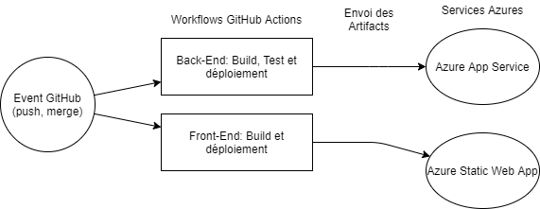
Diagramme CI/CD

Slide 6
Azure Services
Azure Web App Service
Azure Static Web Apps
Azure Application Insights
Azure Blob Storage
Azure Content Delivery Network (CDN)

Slide 7
Architecture Back-End
Authentication: Divers utilitaires pour l’authentification
Controllers:
FeedController, MediaController, PublicationController, UserController
Repositories:
FeedRepository, AzureBlobStorageRepository, etc…
Services: les mêmes, + DefaultExceptionHandlerService
Validators
BirthdayValidator

Slide 8
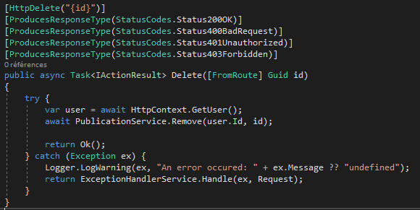
Implémentation
Notes:
Expliquer par rapport au DefaultExceptionHandlerService

Slide 9
Authentification
Authentification à l’aide d’un Token
Claims (Back-End)
Interceptor (Front-End)

Slide 10
Architecture Front-End
Auth: composants, servies et models relatif à l’authentification.
Feed: composants et services permettant d’afficher une liste de publications.
Guards: guards permettant de gérer l’accès à certaines routes.
Home: composant principale (page d’acceuil)

Slide 11
Architecture Front-End 2
HtmlAddons: composants utilitaires (non utilisé au final)
HttpInterceptors: intercepteurs HTTP pour l’authentification.
Publication: composants, services et models pour les publications.
Services: services généraux (APIService, GlobalAppEvents, etc)
User: composants, services et models pour la gestion de l’user.

Slide 12
Questions ?

